Slide 1
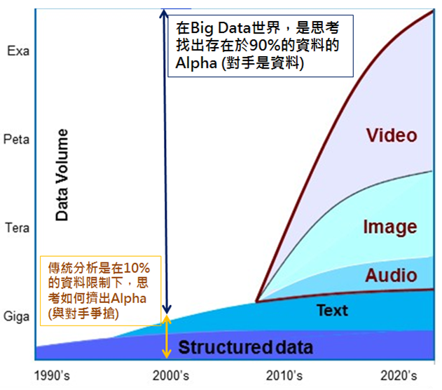

資料是投資分析的基石，不同的資料能開創不同的視野，進而帶來新視野下的Alpha
IBM在2017年表示當時90%的資料是在2015年到2017年間所產生
以前的投資分析的焦點都在於10%的資料中試著擠出額外的Alpha
資料範圍是投資分析的框架，傳統模式是在同一個資料戰場內爭搶額外報酬，例如都使用Bloomberg的資料進行策略開發
現在創造Alpha的想法：前往他人不易進入的資料世界尋找Alpha，例如，找尋訂票系統資訊所創造的Alpha

